Slide 1

success
主讲：王老师

Slide 2

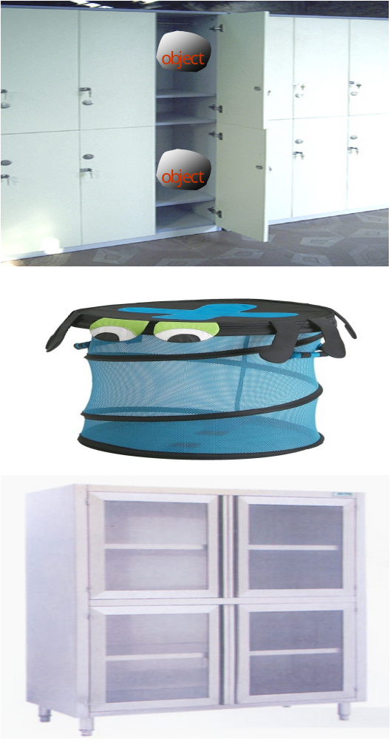
“概览”目录
  PMBOK综述
  基本概念回顾
  五大过程组特点总结
  PMBOK 五大基本规律分析

Slide 3


3成质4人沟5范6时风采7综合
2
启动
1
3
5
2
1
1
1
5
2
计划
1
1
1
2
2
执行
2
2
1
1
1
2
1
1
1
控制
1
1
收尾
整体
范围
时间
费用
质量
沟通
人力
风险
采购

Slide 4
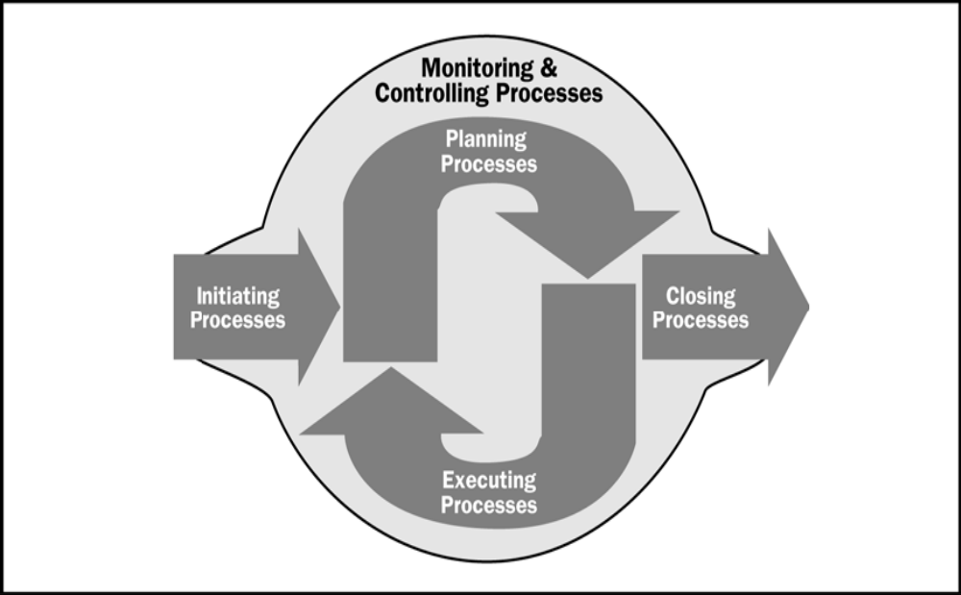
总体规律之1--过程组交互规律
项目
基准
项目
计划
过程组之间的交界点
项目
章程
纠正
措施
项目
管理
计划
预防
措施
缺陷
补救
变更
请求
项目
成果
绩效
报告
工作
绩效
总共 11 个交界点。 排除 4 个相关性非常小的交界点：启动与监控2个、收尾与监控2个

Slide 5
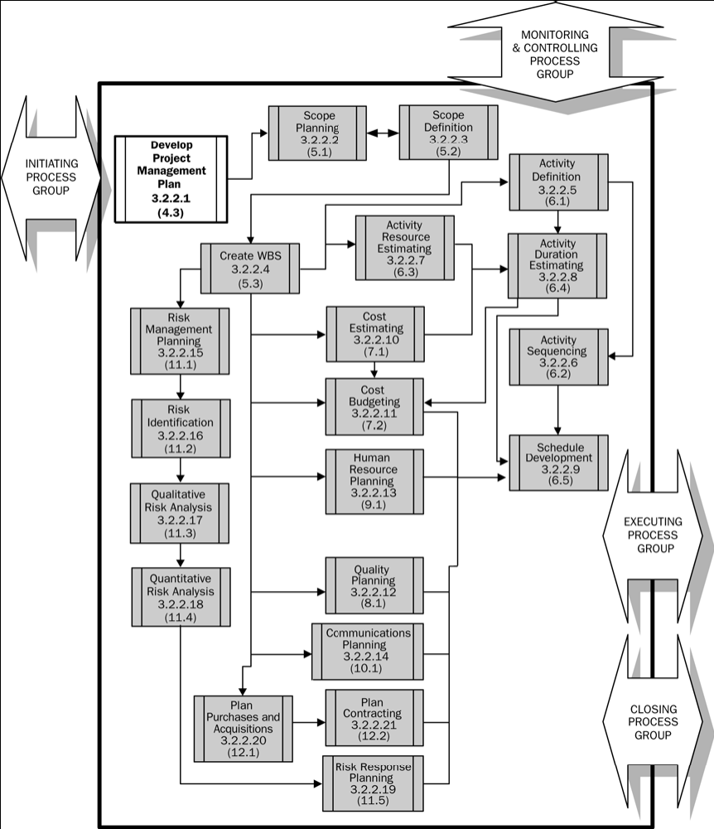
总体规律之2--过程组内部规律-计划
一个分界点
之前是单一范围，之后开始分支
三条关键线
时间：定义、排序、两个估算+进度计划
费用：估算+预算
风险：规划、识别、定性、定量、应对
2条辅助线
人力+沟通：各自产生一个规划
质量+采购：后者产生两个规划（多一个发包）

Slide 6
总体规律之2--过程组内部规律-计划输出
活动资源需求
范围说明书
角色与职责
WBS
风险登记册
活动清单（属性）
采购文件
活动费用估算
过程改进计划
沟通管理计划
评估标准
活动持续时间估算
质量测量指标
项目进度表
自制或外购决策
合同工作说明书
资源分解结构
项目组织图
质量核对表
与风险相关的合同协议
项目进度网络图

Slide 7


总体规律之3--过程组内部规律-执行输入
前面执行过程的输出
（计划的输出）的成果
计划
总体规律：入口
批准的（监控的输出）
控制
行政收尾程序
收尾
各种工具：通用、独特、重要
有一个执行过程的输入非常特殊，是哪一个？
身处执行过程，但是输入输出规律符合控制过程组。
适用：整体、范围、时间、费用、风险
其余的执行过程在此基础上，具有知识领域特色

Slide 8
总体规律之3—特色执行过程的输入
工作绩效信息
质量保证
采购文件包
Procurement Documents
信息分发
批准的变更请求
建议书
团队组建
过程改进计划
角色和职责
团队建设
实施的纠正措施
询价
质量控制测量
项目人员分派
供货商选择

Slide 9
总体规律之3--过程组内部规律-执行输出
可交付成果
收尾
工作绩效信息
总体规律：出口
批准的变更请求
（计划的输出）的更新
计划
实施的（监控的输出）
控制
各种工具：通用、独特、重要
质量保证
适用：整体、范围、时间、费用、风险
其余的执行过程在此基础上，具有知识领域特色

Slide 10
总体规律之3—特色执行过程的输出
采购文件包
Procurement Document Package
质量保证
合同
信息分发
团队绩效评估
Team performance assesment
合格卖方清单
团队组建
建议书
人员分配到位
团队建设
选中的卖方
询价
资源可利用情况
推荐的纠正措施
供货商选择

Slide 11
总体规律之4--过程组内部规律-控制
执行
推荐的***
监控项目工作
整体变更控制
批准的***
请求的变更
各个知识领域的控制
推荐的***

Slide 12
总体规律之4--过程组内部规律-控制输入
计划建立的基准
（计划的输出）的成果
计划
总体规律：入口
绩效报告（测量等）
控制
批准的（控制的输出）
推荐的（监控的输出）
各种工具：通用、独特、重要
工作绩效 + 可交付成果
执行
适用：整体、范围、时间、费用、风险
其余的执行过程在此基础上，具有知识领域特色

Slide 13
总体规律之4—特色控制过程的输入
合同
范围核实
角色与职责
绩效报告
团队绩效评估
完工预测
合同管理
选中的卖方
厉害关系者管理
质量测量指标
质量控制衡量
团队管理
质量核对表
项目人员分派
质量控制

Slide 14
总体规律之4--过程组内部规律-控制输出
基准的（更新）
计划
计划的（更新）
总体规律：出口
批准的***
执行
推荐的***
请求的变更
控制
各种工具：通用、独特、重要
绩效报告（预测）
适用：整体、范围、时间、费用、风险
其余的执行过程在此基础上，具有知识领域特色

Slide 15
总体规律之4—特色控制过程的输出
合同文件
范围核实
绩效报告
绩效报告
预测
合同管理
解决的问题
厉害关系者管理
质量控制衡量
团队管理
批准的纠正措施
质量控制
批准的变更请求

Slide 16
总体规律之5—输出与工具思路
输出
工具
1、提供者？
2、内容？（重点）
3、哪个过程的输出？
4、输入到哪些过程？
5、计划重点在输出
1、目的？
2、如何使用？（操作步骤）
3、展现效果和意义？
4、是哪个/哪些过程的工具？
5、执行/控制重点在工具

Slide 17

通用工具分布
招募
经验教训总结过程
项目管理软件
出版的估算数据
刊登广告
项目管理信息系统
确定资源费率
比较
文件审核
信息技术
工作分解结构样板
多方案分析
Alternatives analysis
信息搜集技术
Information Gathering Techniques
比较
样板
其他方案识别
Alternatives indentification
信息演示工具
Information Presentation Tools
比较
样板、表格与标准
观察与交谈
数据收集和表示技术
Data Gathering and Representation Techniques
标准表格
谈判
规划会议和分析
比较
建议书评估技术
交际
networking
滚动式规划
项目管理方法系
奖励与表彰
专家判断
通用管理技能
培训

Slide 18
特殊工具分布-1
补充规划
replanning
风险紧迫性评估
关键链法
比较
规划组成部分
Planning Component
风险审计
关键路线法
冲突管理
风险数据质量评估
采购审计
调整时间提前与滞后量
adjusting
风险再评估
规则
Ground Rules
比较
利用进度提前与滞后量
applying
概率和影响矩阵
过程分析
独立估算
供货商投标分析
Vendor Bid Analysis
合同变更控制系统
费用变更控制系统
沟通方法
method
合同档案管理系统
Record management system
比较
费用汇总
沟通技能
skill
比较
合同类型
风险分类
沟通技术
technology
合同谈判
风险概率与影响评估
沟通需求分析

Slide 19
特殊工具分布-2
积极风险/机会应对策略
进度变更控制系统
筛选系统
消极风险/威胁应对策略
进度模型
Schedule Model
实现价值技术
Earned Value Technique
基准对照
进度网络分析
试验设计
绩效信息收集和汇总
进度网络样板
索赔管理
集中办公
进度压缩
投标人会议
加权系统
定量风险分析和模型
团队建设活动
费用汇报系统
Cost Reporting Systems
买方进行的绩效审核
威胁/机会应对策略
工时汇报系统
Time Reporting Systems
比较
卖方评级系统
进度报告
Progress Reporting
配置管理系统
进度比较横道图
确定依赖关系

Slide 20
特殊工具分布-3
信息发布系统
资源平衡
Resource Leveling
信息收集和检索系统
自制或外购分析
虚拟团队
组织机构图和岗位描述
应急应对策略
组织理论
应用日历
箭线绘图法ADM
预分派
紧前关系绘图法PDM
支付系统
制定合格卖方清单
质量审计
资金限制平衡
Funding Limit Reconciliation

Slide 21
重点工具分布-1
参数估算-时间、费用
绩效报告-合同
Performance Reporting
流程图
类比估算-时间、费用
比较
绩效衡量-时间
Performance Measurement
帕累托图
自下而上估算-费用、资源
绩效衡量分析-费用
Performance Measurement Analysis
比较
控制图
三点估算-时间
技术绩效测量-风险
Technical Performance Measurement
趋势图
准备金分析
Reserve Analysis
假设分析
Assumptions Analysis
产品分析
储备金分析
Reserve Analysis
假设情景分析
What-If Scenario Analysis
比较
利害关系者分析
比较
后备分析
Reserve Analysis
缺陷补救审查
Defect Repair Review
其他质量规划工具
变更控制系统
偏差分析-时间
Variance Analysis
核对表分析
分解
偏差管理-费用
Variance Management
比较
检查
比较
偏差和趋势分析-风险
Variance and Trend Analysis

Slide 22
重点工具分布-2
散点图
质量成本
比较
因果图
成本效益分析
直方图
质量规划工具与技术
统计抽样
质量控制工具与技术
图解技术
项目选择方法
问题登记薄
质量审计
项目绩效评估-团队
Appraisals
采购审计
项目绩效审核-费用
Project Performance Reviews
检验和审计
比较
比较
状态审查会-风险
Status Meetings
风险审计
状态审查会-绩效
Status Review Meetings
预测

Slide 23

首先加个小灶
Serial
VersionUID

Slide 24

温馨提示
提示板

Slide 25

谢谢

